Slide 2
আজকের পাঠে সবাইকে
স্বা
গ
ত

Slide 3
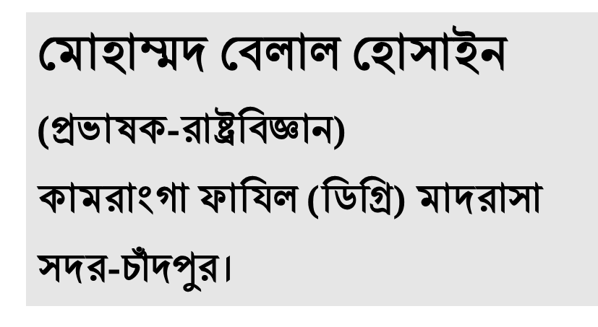
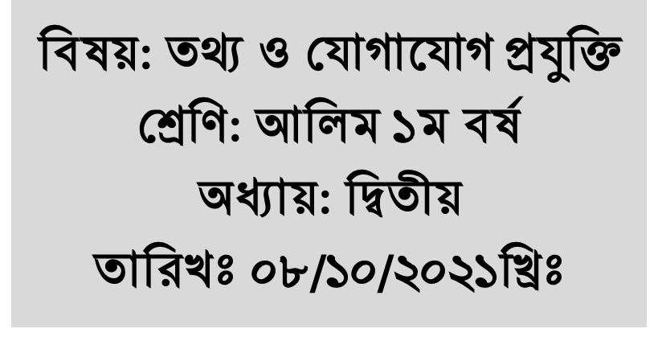
পরিচিতি

Slide 5
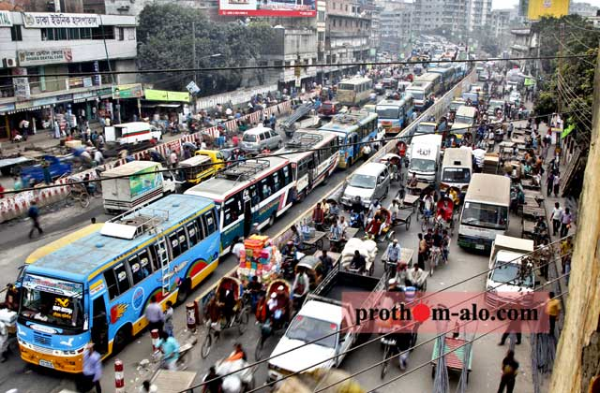
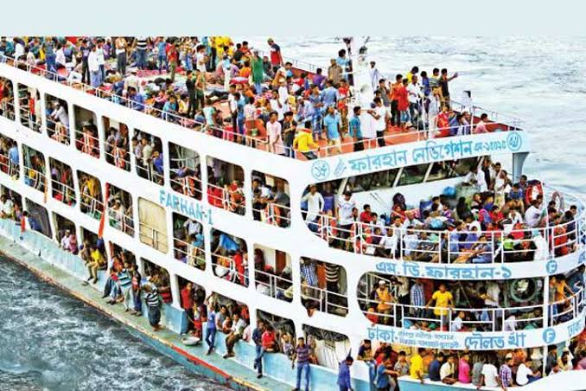
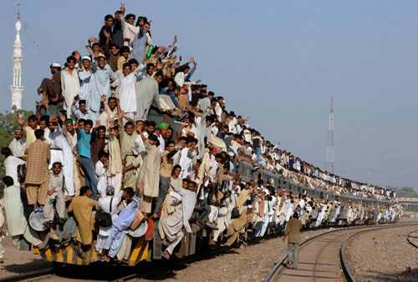
ছবি গুলো লক্ষ্য করি

Slide 6
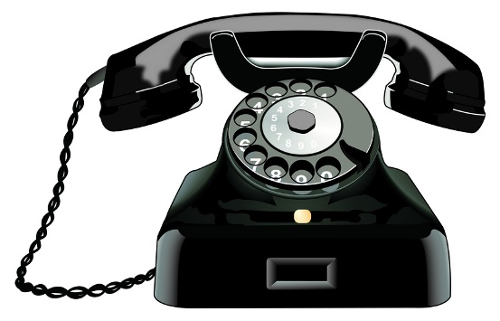
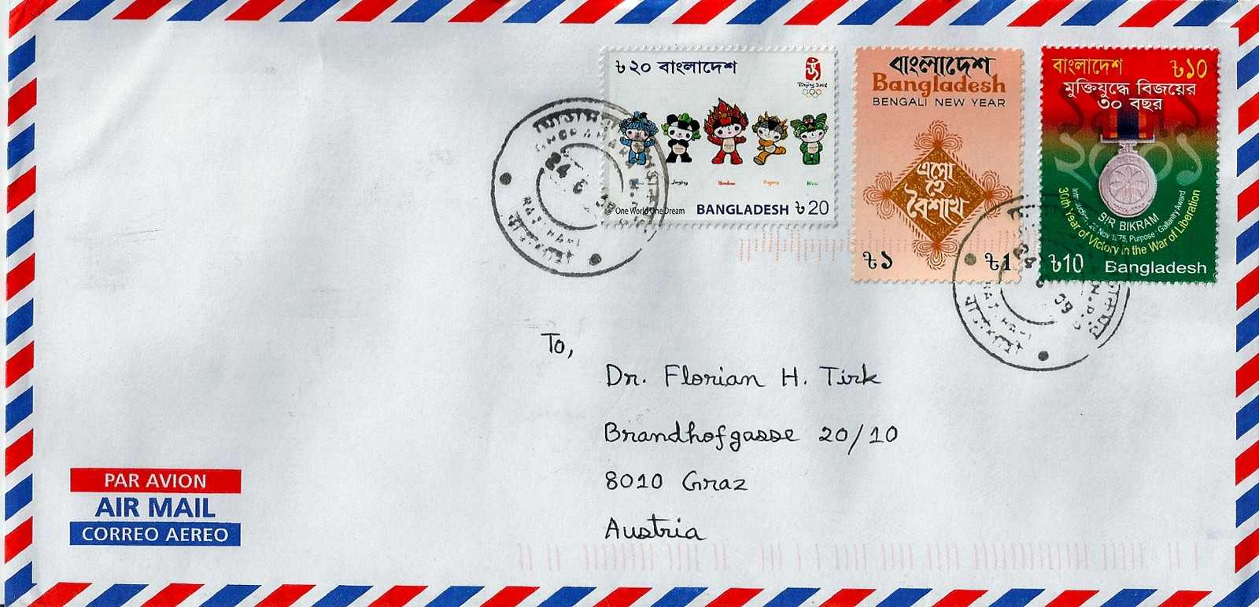
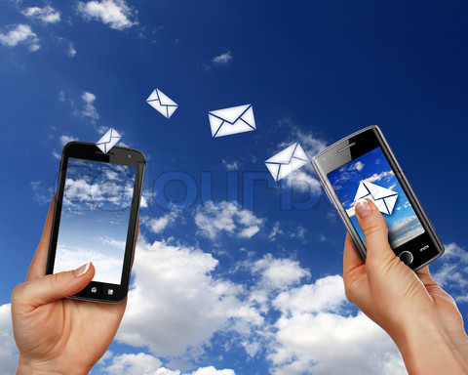
ছবি গুলো লক্ষ্য করি

Slide 7
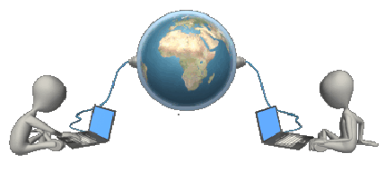
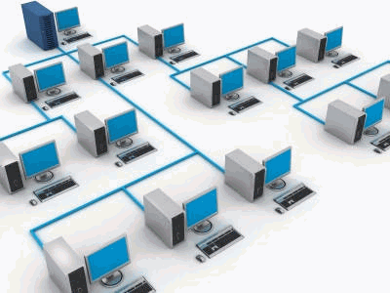
ডেটা কমিউনিকেশন
আজকের পাঠ

Slide 8
এই পাঠ শেষে শিক্ষার্থীরা....
ডেটা কমিউনিকেশন কি তা বলতে পারবে;
ডেটা কমিউনিকেশনের উপাদানের নাম বলতে পারবে;
ডেটা কমিউনিকেশনে মডেমের ভূমিকা বিশ্লেষণ করতে পারবে।

Slide 9
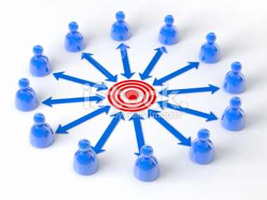
কমিউনিকেশন
কমিউনিকেশন শব্দটি Communicare শব্দ হতে এসেছে যার অর্থ to share (আদান-প্রদান / বিনিময় / যোগাযোগ)

Slide 10
কমিউনিকেশন
একজনের সাথে আরেক জনের পরস্পর তথ্য বিনিময় বা এক স্থান থেকে অন্য স্থানে বা এক ডিভাইস থেকে অন্য ডিভাইসে তথ্য বিনিময়ই হচ্ছে কমিউনিকেশন।

Slide 11
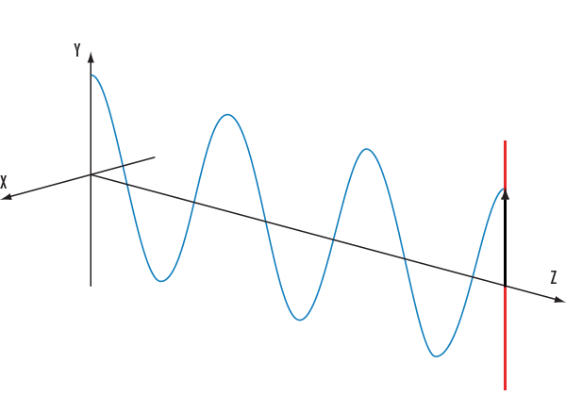
কমিউনিকেশন
কমিউনিকেশন সকল ধরণের যোগাযোগকে নির্দেশ করে।
যোগাযোগ ম্যানুয়াল হতে পারে,
চিঠি বা লিখিত কোনো সংকেতের মাধ্যমে মানুষের দ্বারা পরিবাহিত কোনো প্রক্রিয়ায় হতে পারে
কিংবা যান্ত্রিক বা স্বয়ংক্রিয় উপায়ে হতে পারে।

Slide 12
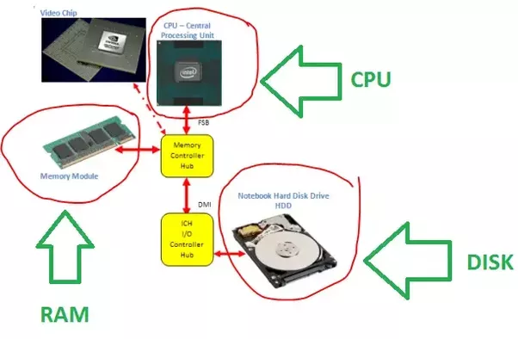
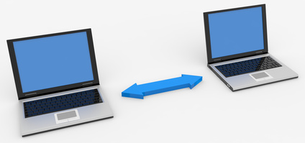
ডেটা কমিউনিকেশন এর সংজ্ঞা
কোন ডেটাকে এক প্রান্ত থেকে অন্য প্রান্তে কিংবা এক ডিভাইস থেকে অন্য ডিভাইসে স্থানান্তরের প্রক্রিয়াই হলো ডেটা কমিউনিকেশন।

Slide 13
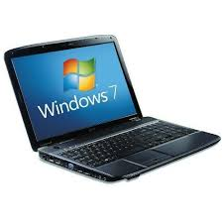
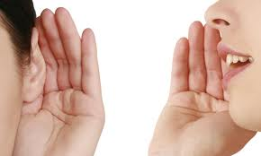
কমিউনিকেশন এবং ডেটা কমিউনিকেশন এর তুলনা
আমরা বলতে পারি সব কমিউনিকেশনই কমিউনিকেশন,
কিন্তু সব কমিউনিকেশন ডেটা কমিউনিকেশন নয়।
এখানে কি কোনো ডেটা প্রসেস হচ্ছে?
এখানে কি কোনো ডেটা প্রসেস হচ্ছে?
কমিউনিকেশন
ডেটা কমিউনিকেশন

Slide 14
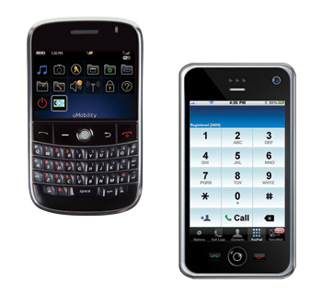
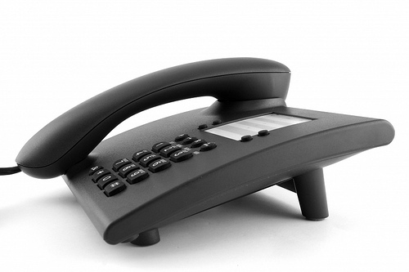
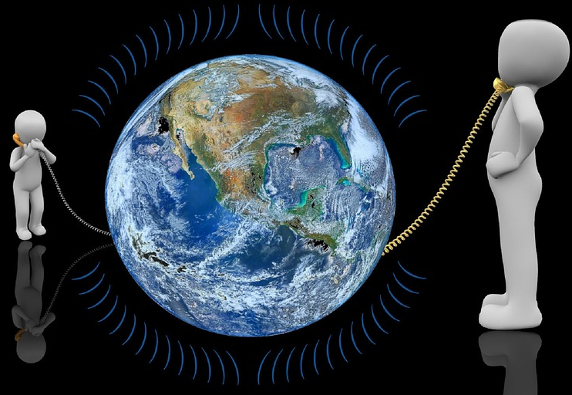
ডেটা কমিউনিকেশন এর শর্ত
ডেটা কমিউনিকেশন প্রধান শর্ত হলো
কমিউনিকেশনে ডিভাইস ব্যবহৃত হতে হবে।
অর্থাৎ ডেটা কমিউনিকেশন তখনই ঘটবে
যখন কমিউনিকেশন বা যোগাযোগের জন্য
প্রসেস করে সুনির্দিষ্ট উপায়ে ট্রান্সমিট করতে হবে।

Slide 15
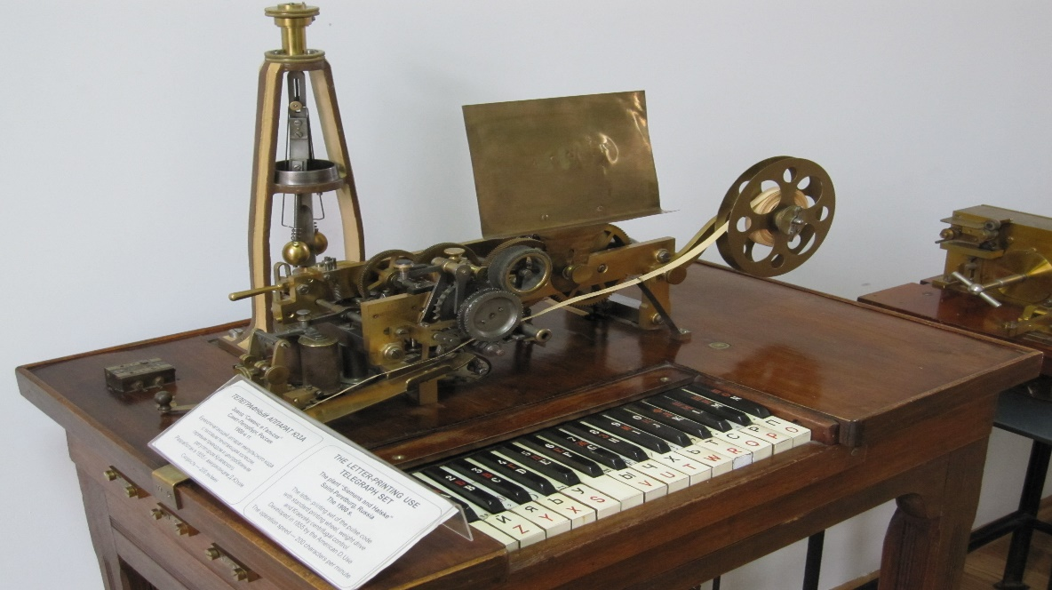
ডেটা কমিউনিকেশনের ইতিহাস
আমাদের চিন্তা চেতনাকে প্রভাবিত করল-টেলিগ্রাফ পদ্ধতির আবিস্কার
১৮৭৬ সালে আলেকজান্ডার গ্রাহাম বেল বৈদ্যুতিক সংকেতের সাহায্যে টেলিফোন লাইনের মাধ্যমে - কন্ঠস্বর প্রেরণের পদ্ধতি প্রদর্শন করেন

Slide 16
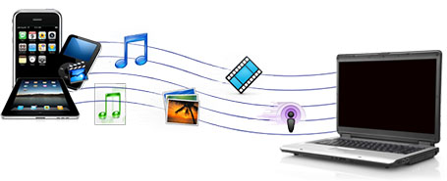
ডেটা কমিউনিকেশনের ইতিহাস
ডেটা প্রেরণের ক্ষেত্রে তথা সভ্যতার উন্নতিতে এক বিরাট প্রভাব ফেলেছে-
১৯৪০ সালে ড. জর্জ স্টিবিজ সর্ব প্রথম নিউইয়ার্ক সিটিতে অবস্থিত বেল ল্যাবরেটরিতে ক্যালকুলেটরে ডেটা প্রেরণ করেন, কম্পিউটার থেকে টেলিগ্রাফ লাইনের মাধ্যমে।

Slide 17
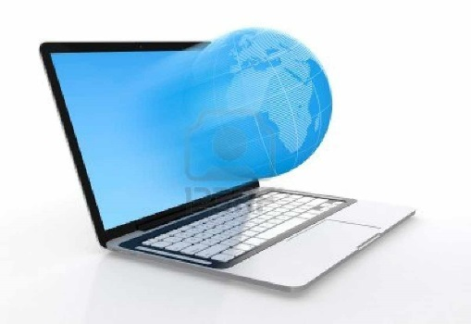
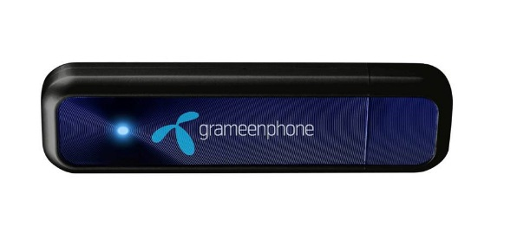
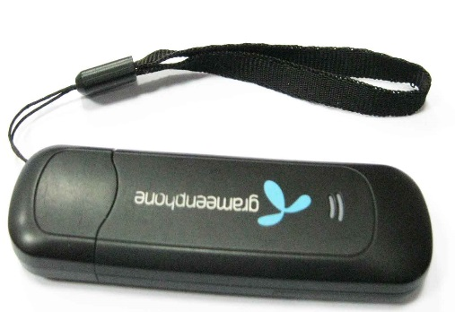
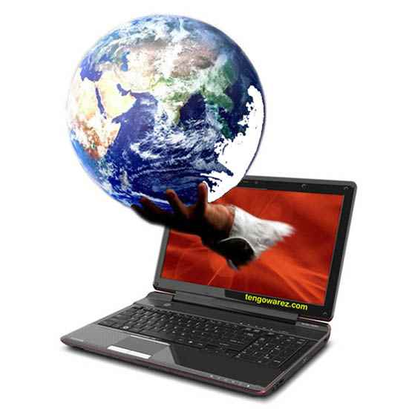
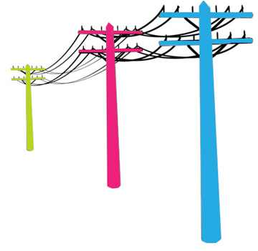
ডেটা কমিউনিকেশন এর উপাদান
ডেটা কমিউনিকেশনের মৌলিক উপাদান হলো পাঁচটি-
১. উৎস
৪. প্রাপক
২. প্রেরক
৫. গন্তব্য
৩. মাধ্যম

Slide 18
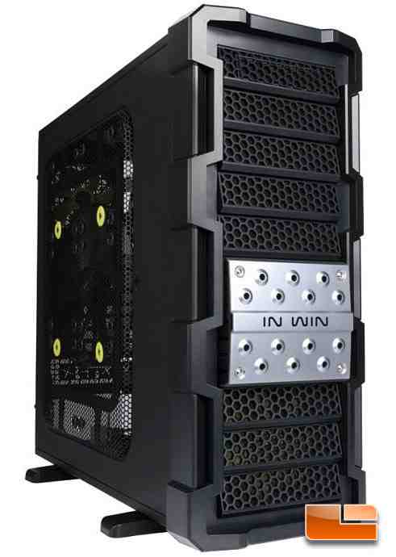
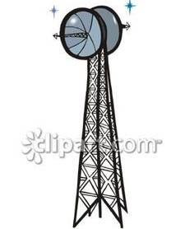
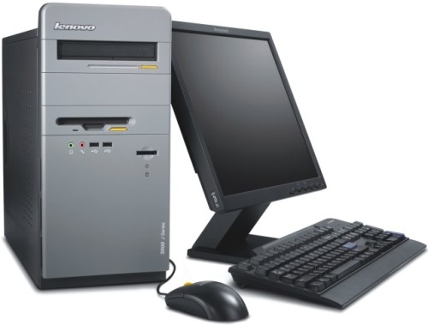
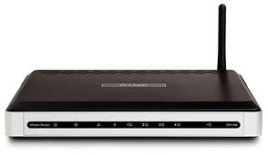
ডেটা কমিউনিকেশন এর উপাদান
উৎস সিস্টেম
ট্রান্সমিশন সিস্টেম
গন্তব্য সিস্টেম
উৎস
(Source)
প্রেরক
(Transmitter)
মাধ্যম
(Medium)
প্রাপক
(Receiver)
গন্তব্য
(Destination)
Computer
Modem
Transmitter
Modem
Server

Slide 19
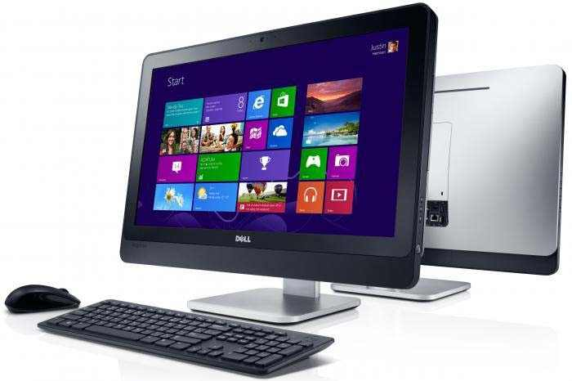
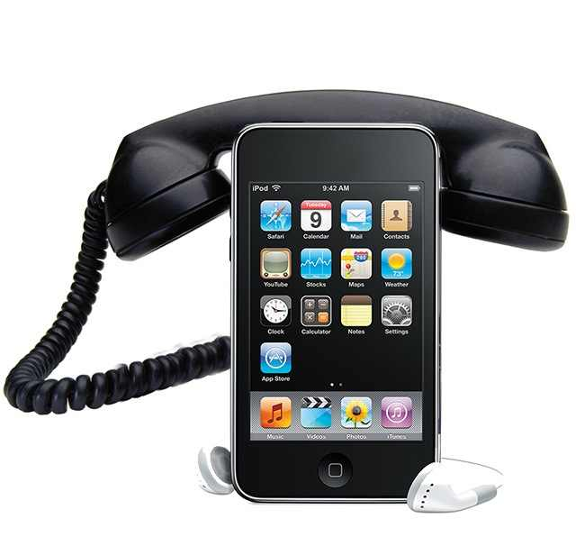
ডেটা কমিউনিকেশন এর উপাদান
উৎস (Source):
যে ডিভাইস হতে ডেটা তৈরি বা প্রেরন হয় তাকে উৎস বলে। যেমন-
কম্পিউটার
টেলিফোন ইত্যাদি।

Slide 20
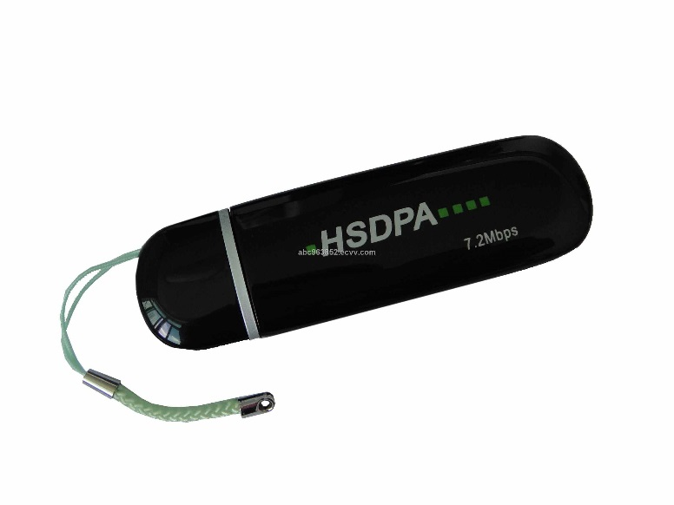
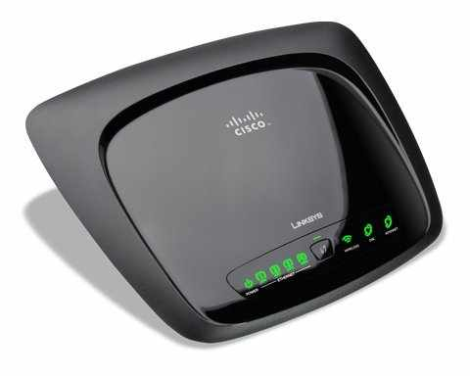
ডেটা কমিউনিকেশন এর উপাদান
প্রেরক (Transmitter):
উৎস হতে ডেটা নিয়ে যে যন্ত্র কমিউনিকেশন মাধ্যমে পাঠায় তাকে প্রেরক যন্ত্র বলে । যেমন- মডেম।

Slide 21
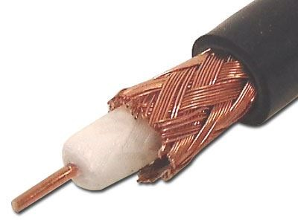
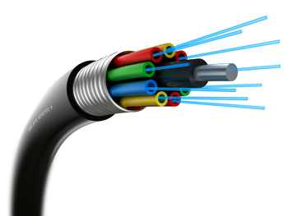
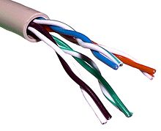
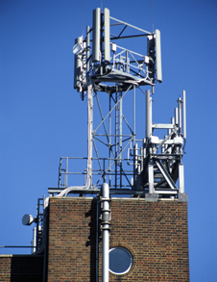
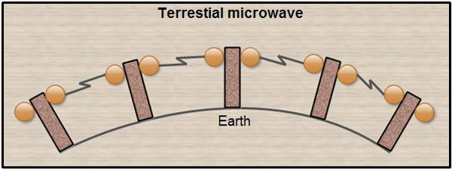
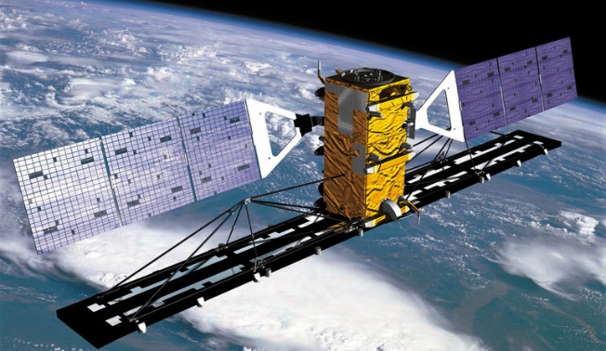
ডেটা কমিউনিকেশন এর উপাদান
কমিউনিকেশন চ্যানেল বা মাধ্যম (Medium):
যার মধ্যে দিয়ে ডেটা ট্রান্সমিট হয় তাকে চ্যানেল বা মাধ্যম বলে।
যেমন-ক্যাবল বা তার
তারবিহীন মাধ্যম
টুইস্টেড পেয়ার
কো-এক্সিয়েল
ফাইবার অপটিক্স
রেডিওওয়েভ
মাইক্রোওয়েভ
স্যাটেলাইট

Slide 22
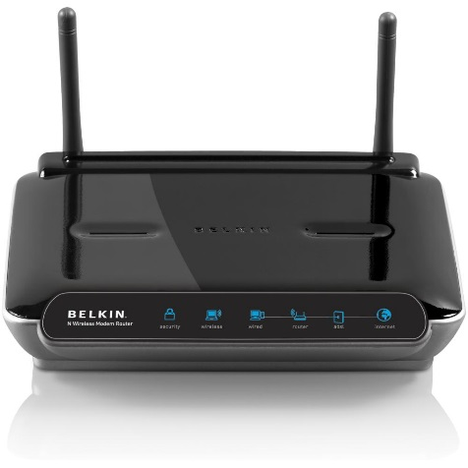
ডেটা কমিউনিকেশন এর উপাদান
গ্রাহক বা প্রাপক (Receiver):
প্রাপকের কাজ হচেছ ট্রান্সমিশন সিস্টেম থেকে সিগনাল গ্রহন করা এবং এই সিগনালকে গন্তব্য ডিভাইসের বোধগম্য করে উপস্থাপন করা। যেমন- মডেম

Slide 23
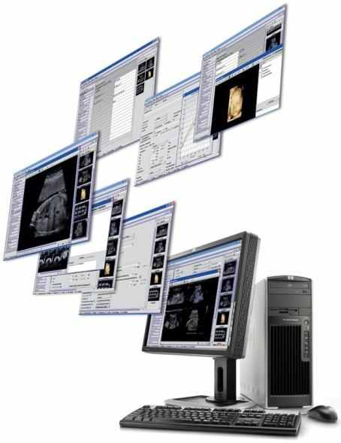
ডেটা কমিউনিকেশন এর উপাদান
গন্তব্য (Destination):
গন্তব্য ডিভাইস, গ্রাহক থেকে প্রাপ্ত অরিজিনাল ডেটা গ্রহন করে।
যেমন-
সার্ভার, পার্সোনাল কম্পিউটার।

Slide 24
ডেটা কমিউনিকেশন এর উপাদান
টেলিফোন লাইনের মধ্য দিয়ে আদান-প্রদান হয় Analog Signal
কম্পিউটারে প্রসেসিং করার জন্য ডেটাকে রূপান্তর করা হয় Digital signal

Slide 25
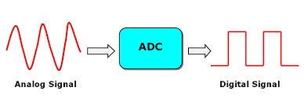
ডেটা কমিউনিকেশন এর উপাদান
কাজেই ডেটা কমিউনিকেশনের জন্য পরিণত করা প্রয়োজন-
ডিজিটাল সংকেতকে অ্যানালগ সংকেতে
এবং
অ্যানালগ সংকেতকে ডিজিটাল সংকেতে

Slide 26
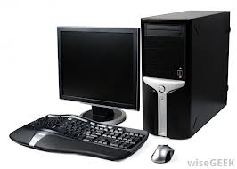
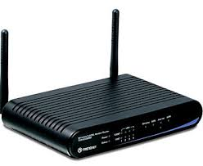
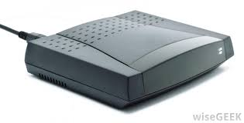
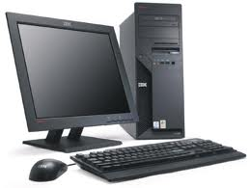
এবারে একটি চিত্রের মাধ্যমে ডেটা কমিউনিকেশন সিষ্টেম বুঝি
1
1
1
0
0
0
0
মডেম
কম্পিউটার
মাধ্যম
কম্পিউটার
1
1
1
1
মডেম
0
0
0
0

Slide 27
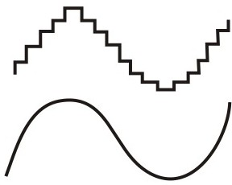
ডেটা কমিউনিকেশনে মডেমের ভূমিকা
উৎস কম্পিউটার থেকে প্রেরিত ডিজিটাল ডেটাকে গ্রহণ করে অ্যানালগ ডেটায় পরিনত করে নেটওয়ার্ক মাধ্যমে প্রেরণ করে এবং নেটওয়ার্ক মাধ্যম থেকে প্রাপ্ত অ্যানালগ ডেটাকে ডিজিটাল ডেটায় পরিনত করে প্রাপক কম্পিউটারে দেয়।
ডিজিটাল ডেটাকে অ্যানালগ ডেটায় পরিনত করাকে বলে মডুলেশন ।
আর অ্যানালগ ডেটাকে ডিজিটাল ডেটায় পরিনত করাকে বলে ডি-মডুলেশন।

Slide 28
১। ডেটা কমিউনিকেশন কী?
২। ডেটা কমিউনিকেশন এর মৌলিক উপাদান কয়টি ও কী কী?

Slide 29
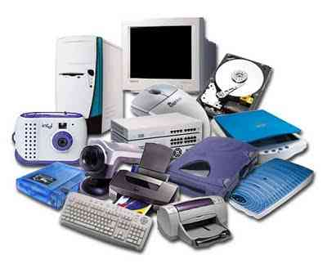
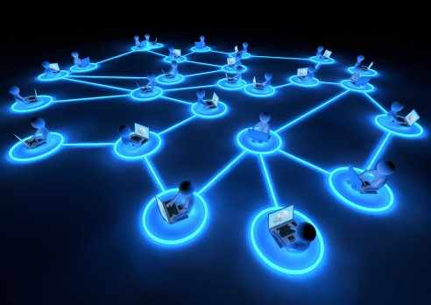
কমিউনিকেশন সিস্টেম
সিস্টেম হচ্ছে এমন একটি সমন্বিত ব্যবস্থা যা কোনো উদ্দেশ্য বা লক্ষ্য অর্জনের জন্য উপাদানের সমন্বয়ে গঠিত হয়ে থাকে।
আর কমিউনিকেশন সিস্টেম বলতে বুঝি পারস্পারিক যোগাযোগের লক্ষ্য অর্জনের জন্য কতগুলো উপাদানের সমন্বয়ে গঠিত কোনো সমন্বিত ব্যবস্থা

Slide 30
কমিউনিকেশন সিস্টেম
যে পদ্ধতিতে আমরা উপাত্ত বা তথ্যকে এক স্থান থেকে অন্য স্থানে কিংবা এক ডিভাইস থেকে অন্য ডিভাইসে একটি নির্দিষ্ট চ্যানেলের মাধ্যমে স্থানান্তরিত করে এবং সেই তথ্য সংগ্রহ করে ব্যবহার করতে পারি তাকে কমিউনিকেশন সিস্টেম বলে।

Slide 31
কমিউনিকেশন সিস্টেম
একটি সময় ছিল যখন মানুষ এক জায়গা থেকে অন্য জায়গায় তথ্য পাঠাতো-পায়রার পায়ে বেঁধে ।
সভ্য জাতিগুলোর মধ্যেপ্রচলন ছিল- ঘোড়ার ডাকেরও ।

Slide 32
কমিউনিকেশন সিস্টেম
এক জায়গা থেকে খবর অন্য জায়গায় পাঠানোর জন্য কিছুকাল পূর্ব পর্যন্ত আমাদের দেশে প্রচলিত ছিল রানার বা ডাক পিয়নে ব্যবস্থা ।

Slide 33
দলীয় কাজ
ডেটা কমিউনিকেশন এর যে কোন ২ টি উপাদান ব্যাখ্যা করে লিখ।

Slide 34
√ উত্তর সঠিক হয়েছে
মূল্যায়ন
× আবার চেষ্টা কর
১।যার মধ্য দিয়ে ডেটা এক স্থান থেকে অন্য স্থানে যায় তাকে কী বলে?
(ক) প্রেরক
(খ) প্রাপক
(গ) গন্তব্য
(ঘ) মাধ্যম
2। কোনটি ট্রান্সমিশন সিস্টেমের উপাদান?
(ক) ডেটা
(খ) জিপিএস
(গ) রিসিবার
(ঘ) পার্সোনাল ডিজিটাল

Slide 35
×আবার চেষ্টা কর
মূল্যায়ন
√ উত্তর সঠিক হয়েছে
৩। ডেটা কমিশনের মাধ্যম হচ্ছে -
i. টুইস্টেড পেয়ার ক্যাবল
ii. রেডিও ওয়েভ
iii. মডেম
নিচের কোনটি সঠিক?
(ক) i, ii ও iii
(খ) i ও iii
(গ) ii ও iii
(ঘ) i ও ii

Slide 36
ডেটা কমিউনিকেশনে মডেমের ভূমিকা বাড়ী থেকে লিখে আনবে ।

